Slide 1

Spiele-Streaming auf

Slide 2
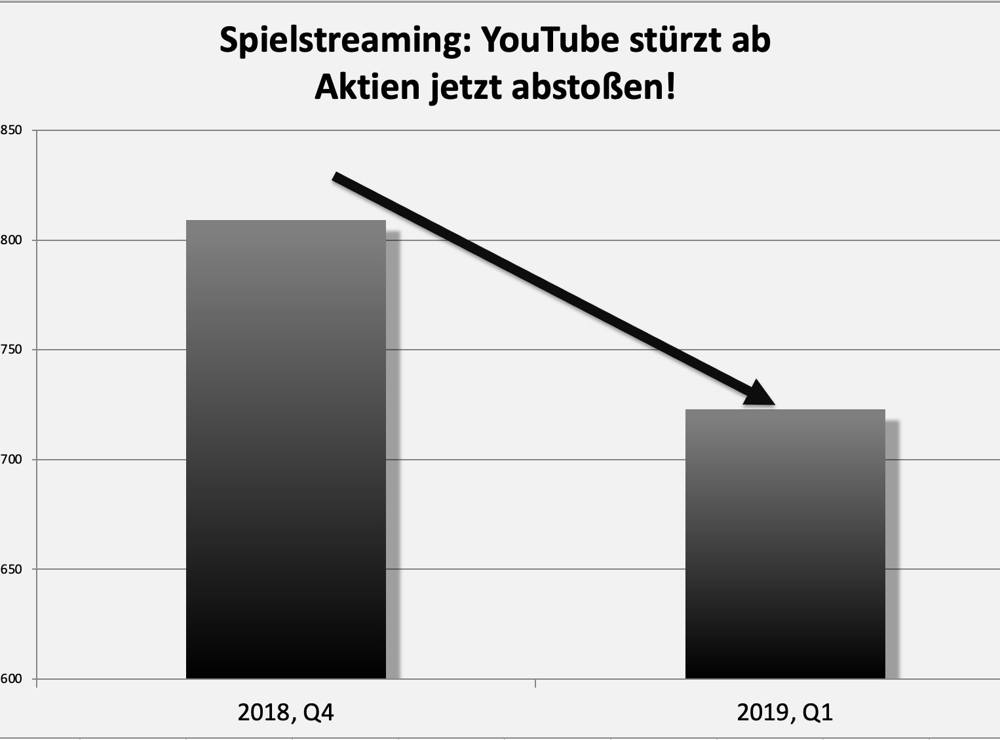

Slide 3
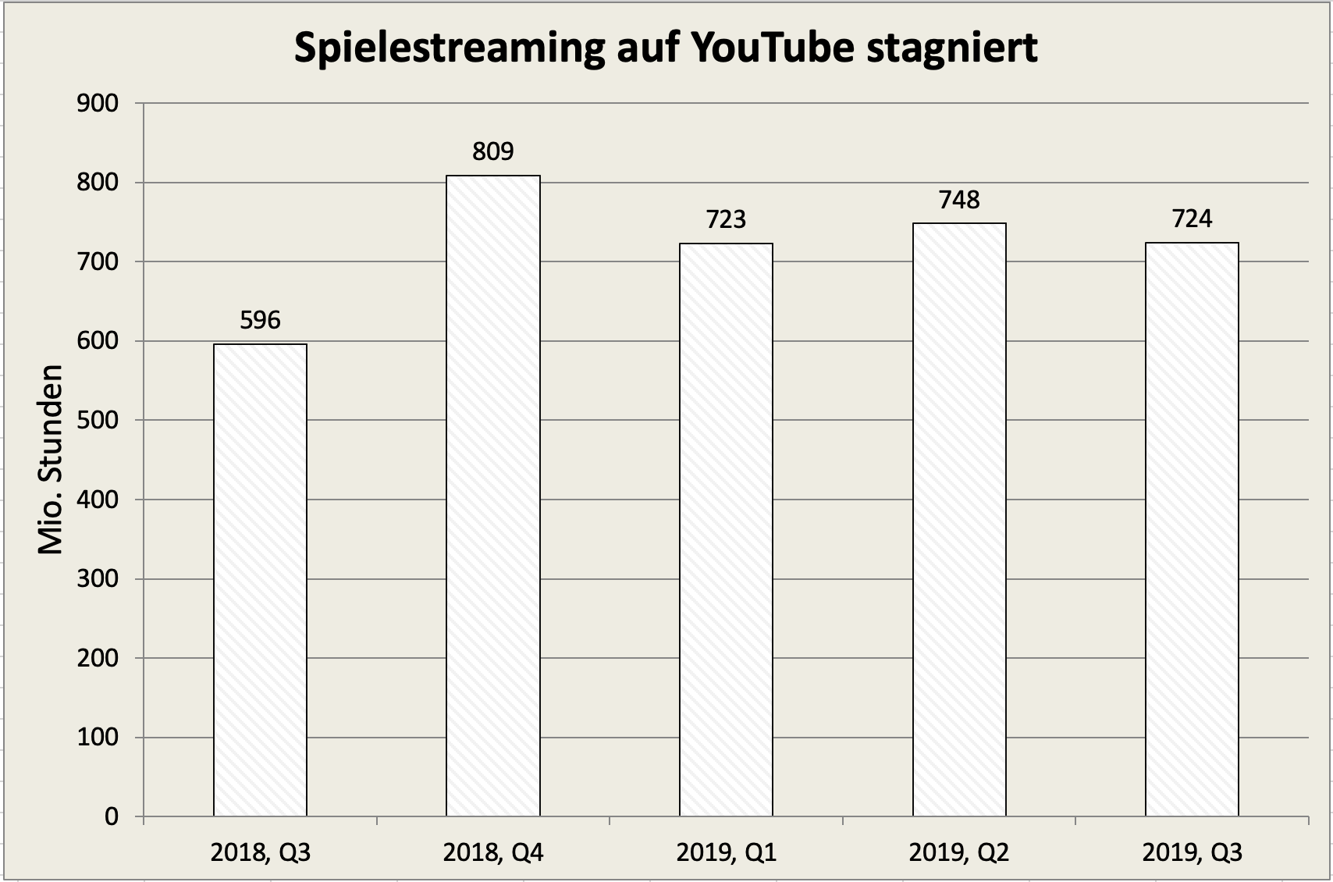

Slide 4
